Slide 1

Matlab
Ambiente de desenvolvimento
rápido de aplicações

Slide 2


Módulo 1
(IDE, Plot, Live Script)
Em relação ao momento síncrono,
A documentação, os tutoriais e o ambiente de estudo disponibilizado pela Mathworks;
IDE
Layout
Path
Projeto appAnálise (análise de dependência)
Instalação appAnálise e appColeta
Plot e geração automática de script.
Em relação ao momento assíncrono, propõe-se o estudo de trechos da documentação (incluindo vídeos) e a realização de alguns dos cursos ofertados gratuitamente pela Mathworks. Em especial,
https://www.mathworks.com/videos/working-in-the-development-environment-69021.html (5 min)
https://www.mathworks.com/videos/matlab-live-editor-overview-1512024549185.html?s_tid=vid_pers_recs (2 min)
https://www.mathworks.com/help/matlab/getting-started-with-matlab.html ou Documentation >> Explore Matlab >> Get Started >> Desktop Basics.
https://matlabacademy.mathworks.com/#getting-started
Matlab Onramp (2h)
Comandos:
ver, pyenv
path, addpath
whos
clc, home
clear, delete
help, doc

Slide 3
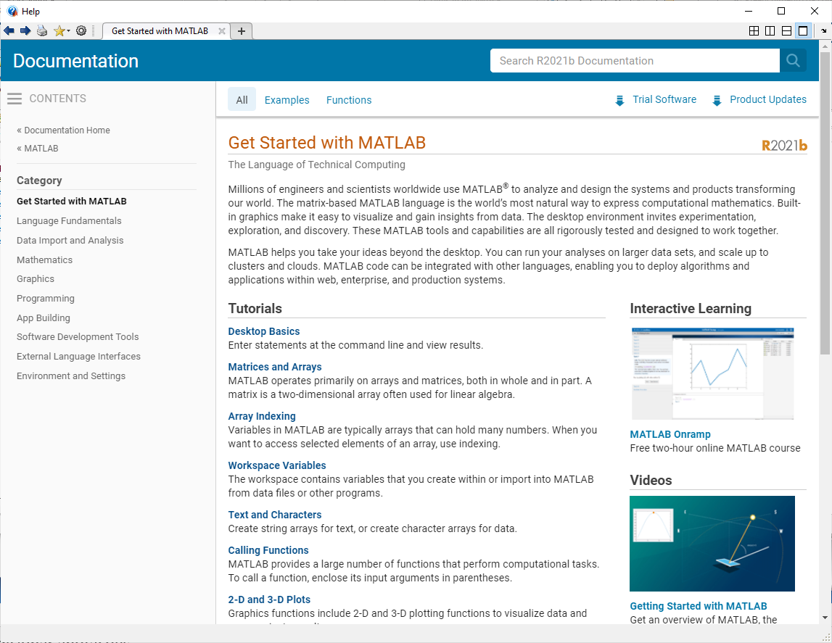
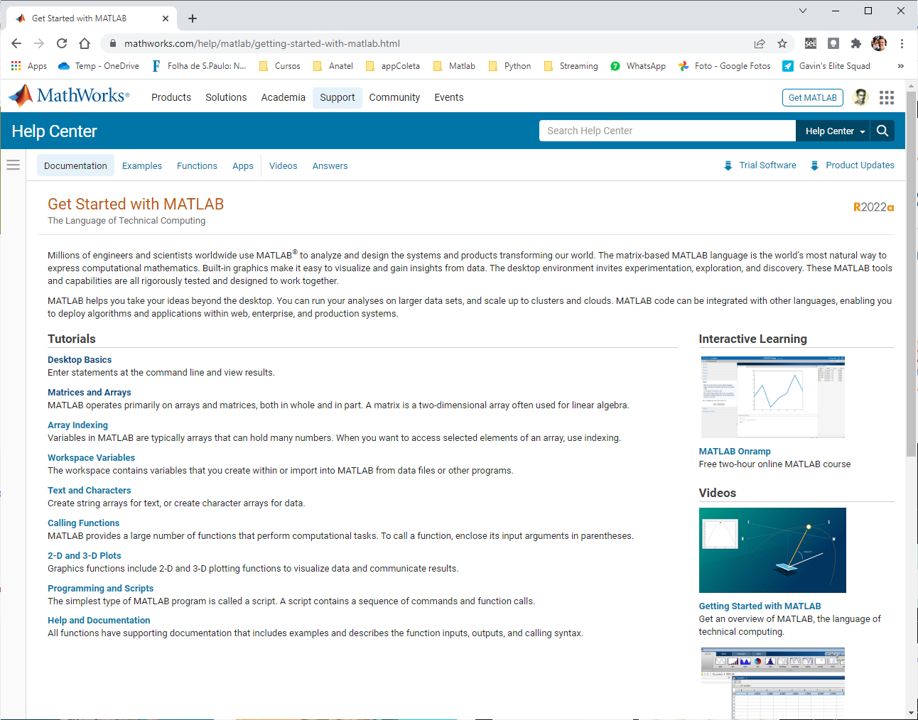
Módulo 1
(IDE, Plot, Live Script)

Slide 4
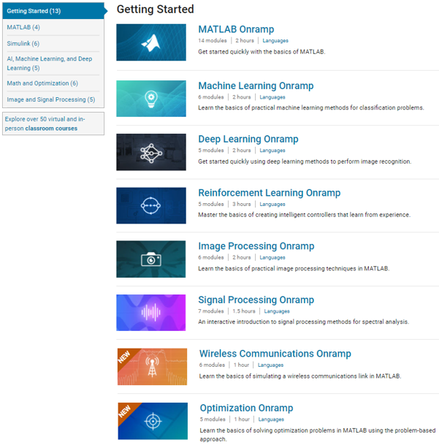
Módulo 1
(IDE, Plot, Live Script)
Nível I:
Matlab Onramp
Nível II:
Image Processing Onramp
Signal Processing Onramp
Nível III:
Wireless Communications Onramp
Machine Learning Onramp
Deep Learning Onramp

Slide 5
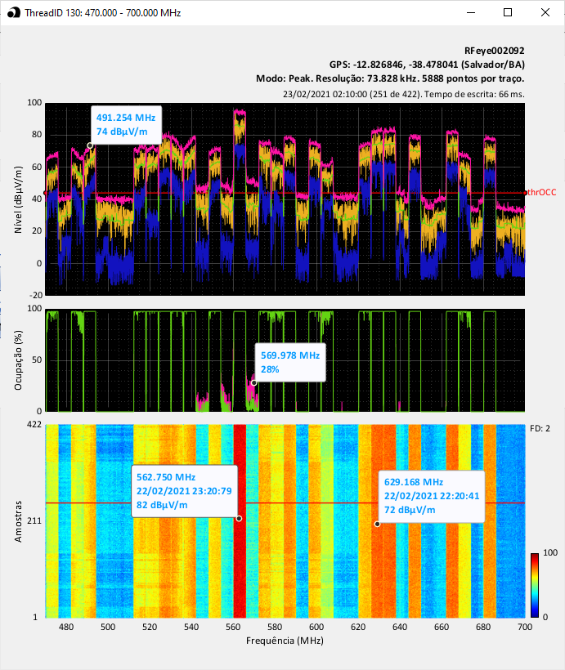
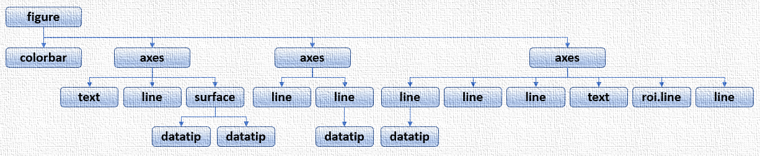
Módulo 1
(IDE, Plot, Live Script)
O plot do appAnálise e a hierarquia dos objetos.

Slide 6
Módulo 2
(Tipos de dados)
Em relação ao momento assíncrono, propõe-se a leitura de trechos da documentação e a realização de alguns dos cursos ofertados gratuitamente pela Mathworks. Em especial,
https://www.mathworks.com/videos/introducing-matlab-fundamental-classes-data-types-68991.html?s_tid=srchtitle_matlab%20data%20types_2 (6 min)
https://www.mathworks.com/videos/introducing-structures-and-cell-arrays-68992.html?s_tid=vid_pers_recs (4 min)
https://www.mathworks.com/videos/introducing-tables-and-categorical-arrays-79924.html?s_tid=vid_pers_recs (6 min)
Documentation >> Explore Matlab >> Language Fundamentals
Em relação ao momento síncrono,
Validações envolvendo o conteúdo e o tipo da variável;
Pré-alocação de variáveis (numéricas, tabelas etc);
O leitor do CRFS Bin.
Comandos:
isempty, isequal, isfield, rmfield
fopen, fread, fclose
fileread
readtable, table
zeros, ones

Slide 7
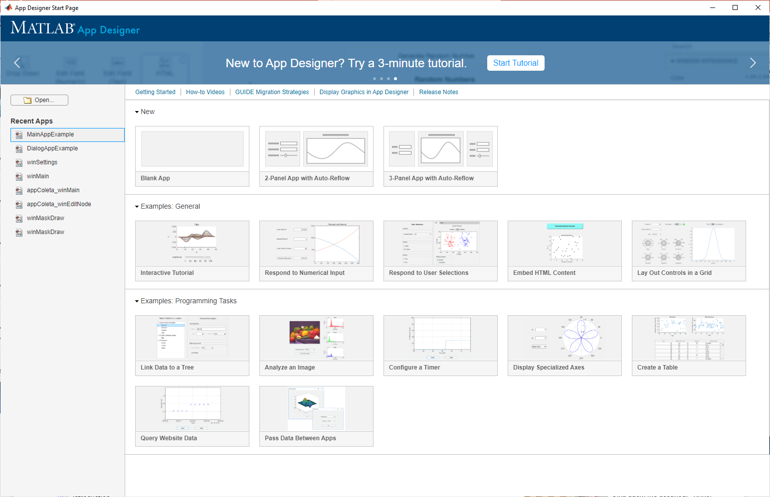
Módulo 3
(App Designer)
Em relação ao momento assíncrono, propõe-se a realização de tutorial interativo, disponibilizado no ambiente do próprio App Designer.
Matlab >> guia APPS >> botão “Designer App” >> exemplo “Interactive tutorial”
Opcionalmente, sugere-se visualização de tutoriais disponibilizados no YouTube por Benito Sebastian. Os vídeos duram cerca de cinco minutos - https://www.youtube.com/watch?v=iga-YS6VbyE
Em relação ao momento síncrono,
Revisão do tutorial interativo – grid, formatação etc.
Elaboração de app que faça leitura de arquivos CRFS Bin, apresentando plot e possibilitando geração de relatório HTML (cujo modelo foi gerado no SEI HOM).

Slide 8
Módulo 4
(Debug)
Em relação ao momento assíncrono, propõe-se ...
...
Em relação ao momento síncrono,
...

Slide 9
Módulo 5
(Python)
Em relação ao momento assíncrono, propõe-se ...
...
Em relação ao momento síncrono,
...

Slide 10
GT Sentinela
53500.004826/2022-97
GT ERMx
53500.004911/2022-55

